Slide 1
স্বাগতম
মাল্টিমিডিয়া ক্লাসে
Notes:
Are your classroom colors different than what you see in this template? That’s OK! Click on Design -> Variants (the down arrow) -> Pick the color scheme that works for you!
Feel free to change any “You will…” and “I will…” statements to ensure they align with your classroom procedures and rules!

Slide 2
শিক্ষক পরিচিতি
আব্দুল্লাহ আত তারিক | ছবি
সহকারি শিক্ষক ( বাংলা) জেলা অ্যম্বাসেডর (মাগুরা) শুভেচ্ছা প্রিপারেরেটরি স্কুল, মাগুরা ০১৭১১ – ২৬৫২৩১ ইমেইল - tariqmagura@gmail.com

Slide 3
মনোযোগ দিয়ে ভিডিওটি দেখ -

Slide 4
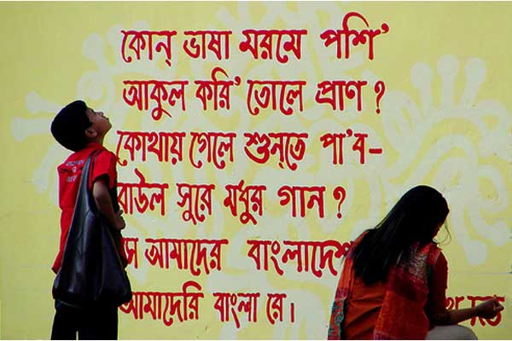
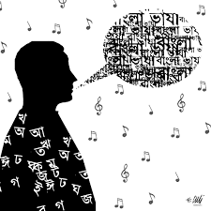
মনোযোগ দিয়ে ছবিগুলো দেখো -
মুখের কথা = বাণী
বাংলা ভাষার বাণী
বঙ্গদেশ
ছবিতে কী দেখতে পাচ্ছ ?

Slide 5
পাঠ ঘোষণা
আজকের পাঠ
আবদুল হাকিম

Slide 6
শিখনফল
১ । মধ্যযুগের কবি আবদুল হাকিম সম্পর্কে বলতে পারবে ।
২ । কঠিন শব্দের অর্থ বলতে পারবে ও বাক্য রচনা করতে পারবে ।
৩ । বাংলা ভাষার প্রতি বলিষ্ট ভালোবাসা ব্যক্ত করতে পারবে ।
৪ । মাতৃভাষা হিতকর কেন তা ব্যাখ্যা করতে পারবে ।

Slide 7
কবি পরিচিতি ππ
বিখ্যাত কাব্যগ্রন্থ – নূরনামা
জন্ম – আনুমানিক ১৬২০ সালে সন্দ্বীপের
সুধারামপুর গ্রামে
মৃত্যু – ১৬৯০ সালে
তার কবিতায় অনুপম ব্যক্তিত্বের পরিচয় মেলে
বৈশিষ্ট্য – মধ্যযুগের কবি , স্বদেশ ও স্বভাষা প্রতি অটুট ও অপরিসীম প্রেম ।
কাব্য
গ্র
ন্থ
শহরনামা
আবদুল হাকিম
ইউসুফ জোলেখা
লালমতি
সয়ফুলমুলক
শিহাবুদ্দীননামা
নসীহৎনামা
কারবালা

Slide 8
একক কাজ
১ । আবদুল হাকিম কত সালে মৃত্যুবরণ করেন ?
উত্তর – ১৬৯০ সালে
২ । আবদুল হাকিম এর কবিতায় কীসের পরিচয় মেলে ?
উত্তর – অনুপম ব্যক্তিত্বের
৩ । আবদুল হাকিম এর বিখ্যাত কাব্যগ্রন্থ কোনটি ?
উত্তর – নূরনামা
৪ । আবদুল হাকিম এর ৪টি কাব্যগ্রন্থের নাম বল ।
উত্তর – শহরনামা, শিহাবুদ্দীননামা, নসিহৎনামা, নূরনামা ।

Slide 9
আদর্শ পাঠ
বঙ্গবাণী | আবদুল হাকিম
কিতাব পড়িতে যার নাহিক অভ্যাস। সে সবে কহিল মোতে মনে হাবিলাষ।। তে কাজে নিবেদি বাংলা করিয়া রচন। নিজ পরিশ্রম তোষি আমি সর্বজন।। আরবি ফারসি শাস্ত্রে নাই কোন রাগ। দেশী ভাষে বুঝিতে ললাটে পুরে ভাগ।। আরবি ফারসি হিন্দে নাই দুই মত। যদি বা লিখয়ে আল্লা নবীর ছিফত।। যেই দেশে যেই বাক্য কহে নরগণ। সেই বাক্য বুঝে প্রভু আপে নিরঞ্জন।। সর্ববাক্য বুঝে প্রভু কিবা হিন্দুয়ানী। | বঙ্গদেশী বাক্য কিবা যত ইতি বাণী।। মারফত ভেদে যার নাহিক গমন। হিন্দুর অক্ষর হিংসে সে সবের গণ।। যে সবে বঙ্গেত জন্মি হিংসে বঙ্গবাণী। সে সব কাহার জন্ম নির্ণয় ন জানি।। দেশী ভাষা বিদ্যা যার মনে না জুয়ায়। নিজ দেশ তেয়াগী কেন বিদেশ ন যায়।। মাতা পিতামহ ক্রমে বঙ্গেত বসতি। দেশী ভাষা উপদেশ মনে হিত অতি।।

Slide 10
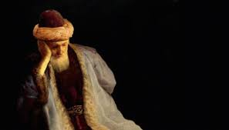
হাবিলাষ
শব্দার্থ
মরমী সাধনা, আল্লাহকে সম্যকভাবে জানার জন্য সাধনা
মারফত
আপে
ছিফত
গুণ
বঙ্গবাণী
স্বয়ং, আপনি
বাংলা ভাষা
অভিলাষ, প্রবল ইচ্ছা

Slide 11
জোড়ায় কাজ
দুইটি করে বাক্য রচনা কর।
ছিফত
মারফত
আপে

Slide 12
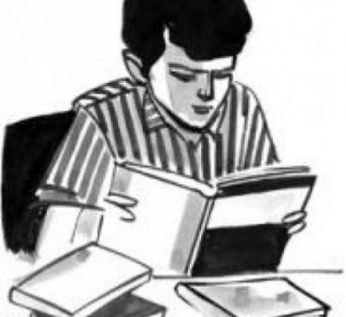
পাঠ বিশ্লেষণ
কিতাব পড়িতে যার নাহিক অভ্যাস। সে সবে কহিল মোতে মনে হাবিলাষ॥ তে কাজে নিবেদি বাংলা করিয়া রচন। নিজ পরিশ্রম তোষি আমি সর্বজন॥
বই পড়তে যাদের প্রবল ইচ্ছা তারা কবির নিকট তাদের মনবাঞ্ছা ব্যক্ত করেছিল । তাই কবি বাংলা ভাষায় সাহিত্য রচনা শুরু করে নিজ পরিশ্রমলব্ধ সাহিত্যকর্ম তাদের জন্য বিনামূল্য নিবেদন করছিলেন ।

Slide 13
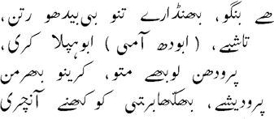
পাঠ বিশ্লেষণ
আরবি ফারসি শাস্ত্রে নাই কোন রাগ।
দেশী ভাষা বুঝিতে ললাটে পুরে ভাগ॥
আরবি ফারসি হিন্দে নাই দুই মত।
যদি বা লিখয়ে আল্লা নবীর ছিফত॥
ধর্ম ভিত্তিক ভাষা আরবি কিংবা ফারসি ভাষার উপর ক্রোধের বশবর্তী হয়ে কবি বাংলা রচনা শুরু করেননি । বাংলা ভাষার সাহিত্য রচনার মূল কারণ বাংলায় রচিত হলে বঙ্গবাসী বুঝতে সহজ হয় । আরবি, ফারসি বা হিন্দি ভাষা ভিন্নমতাভেদ নেই । যে ভাষায় আল্লাহ-নবীর গুণগান করা হোক না মহান সৃষ্টিকর্তা বুঝতে পারেন ।

Slide 14
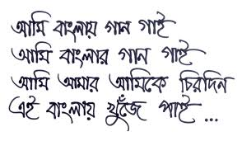
পাঠ বিশ্লেষণ
যেই দেশে যেই বাক্য কহে নরগণ।
সেই বাক্য বুঝে প্রভু আপে নিরঞ্জন॥
সর্ববাক্য বুঝে প্রভু কিবা হিন্দুয়ানী।
বঙ্গদেশী বাক্য কিবা যত ইতি বাণী॥
মারফত ভেদে যার নাহিক গমন।
হিন্দুর অক্ষর হিংসে সে সবের গণ॥
স্থান,কাল সমাজভেদে যেই বাক্যেই মানুষের ব্যবহার করুক না কেন, সেই বাক্যেই প্রভু বুঝতে পারেন । হিন্দুয়ানী ভাষা বা বঙ্গদেশীও ভাষা প্রভু বুঝতে পারেন, কারণ প্রভু নির্মল । যারা আল্লাহকে সম্যকভাবে জানে না বা বুঝে না তারা হিন্দুর অক্ষর অর্থাৎ তথাকথিত হিন্দি, বাংলা বা সংস্কৃত ভাষা হিংসা করে বলে কবি অভিহিত করেছেন ।

Slide 15
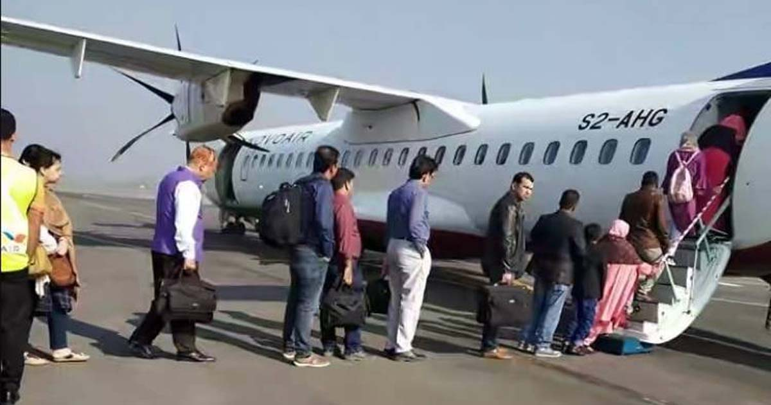
পাঠ বিশ্লেষণ
যে সবে বঙ্গেত জন্মি হিংসে বঙ্গবাণী।
সে সব কাহার জন্ম নির্ণয় ন জানি।।
দেশী ভাষা বিদ্যা যার মনে ন জুয়ায়।
নিজ দেশ তেয়াগী কেন বিদেশ ন যায়।।
মাতা পিতামহ ক্রমে বঙ্গেত বসতি।
দেশী ভাষা উপদেশ মনে হিত অতি।।
বাংলায় জন্মগ্রহণ করে যারা নিজ ভাষাকে সম্মান করে না তাদের জন্ম পরিচয় নিয়ে কবি গভীর শঙ্কা প্রকাশ করেছে । দেশি ভাষা যদি তাদের মনে তৃপ্তি না আনতে পারে তবে কবি তাদের বিদেশ চলে যাবার কথা বলেছেন । বংশানুক্রমে আমরা বাঙালি, তাই নিজ ভাষায় যে উপদেশ দেওয়া হয় তা আমাদের হৃদয়গম করা কল্যাণকর ।

Slide 16
দলীয় কাজ
দেশিয় ভাষা কেন আমাদের জন্য হিতকর ? ব্যাখ্যা কর ।

Slide 17
মূল্যায়ন
১ . হিন্দুর অক্ষর বলতে কোন কোন ভাষাকে বোঝানো হয়েছে ?
উত্তর – হিন্দি, বাংলা ও সংস্কৃত ভাষাকে ।
২ . তোষী অর্থ কী ?
উত্তর – নিবেদন করা ।
৩ . কবির কীসে রাগ নেই ?
উত্তর – আরবি বা ফারসি শাস্ত্রে ।
৪ . কবি কাদেরকে বিদেশ যেতে বলেছেন ?
উত্তর – বঙ্গদেশে জন্মগ্রহণ করে যারা দেশি ভাষাকে অবহেলা ও ঘৃনা করে ।

Slide 18
বাড়ীর কাজ
১৫ বাক্যের একটি অনুচ্ছদ লেখ :
মাতৃভাষা প্রাণের ভাষা

Slide 19
সবাইকে ধন্যবাদ

